Slide 1
TEMA:
Universo del discurso del hotel
OBJETIVO:
Realizar un análisis de los procesos dados en un Centro de Cuidados de Mascotas y desarrollar una estructura de Base de Datos de acuerdo a sus necesidades.
Universidad Laica Eloy Alfaro de Manabí
Nombre: Isabel Quijije Vélez
Materia: Gestión de Bases de Datos
Colaborador: Ing. Robert Moreira Centeno
Fuente: Propia

Slide 2
Índice
Universo del discurso
Entidades
Modelo conceptual
Modelo lógico
Modelo físico
Creación de las entidades en PostgreSQL
Crear las llaves foráneas
Ingreso de datos
Consulta 1
Consulta 2
Consulta 3
Consulta 4
Enlace GIT HUB
Conclusiones

Slide 3
Universo del discurso
Índice
El Centro de Cuidados de Mascotas “HappyPetLand” solicita que se desarrolle una base de datos que permita administrar todos los servicios que ofrece, utilice tablas y atributos según sea necesario .
En “HappyPetLand” no solo le damos servicios de cuidados a sus mascotas con cuidadores altamente capacitados, es un cuidado personalizado de acuerdo con su tipo de mascota y raza. También contamos con un avanzado sistema en caso de que su mascota deba ser dada en adopción o sacrificada.
Puede hacer el pago por servicios o adquirir nuestra membresía Anual.
Se desea consultar lo siguiente:
El histórico de mascotas por servicios. Cuantos servicios han adquirido las mascotas en un año.
Históricos de atenciones por cuidador . Cuantas mascotas ha cuidado un cuidador durante un año.
Históricos de pagos por clientes.
Históricos de raza de mascotas que han sido abandonados por año.

Slide 4
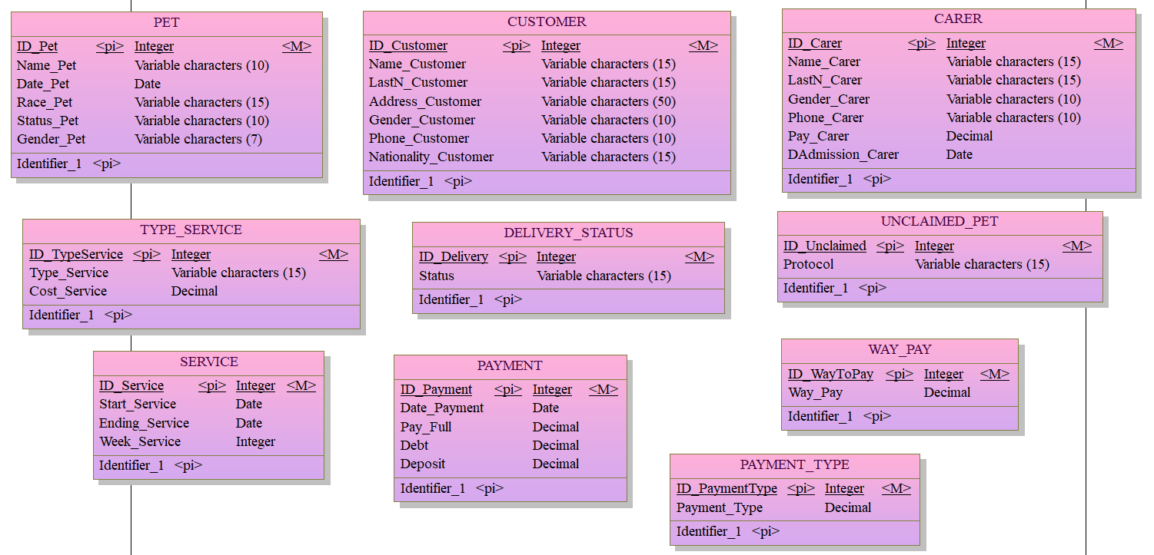
Entidades
Índice

Slide 5
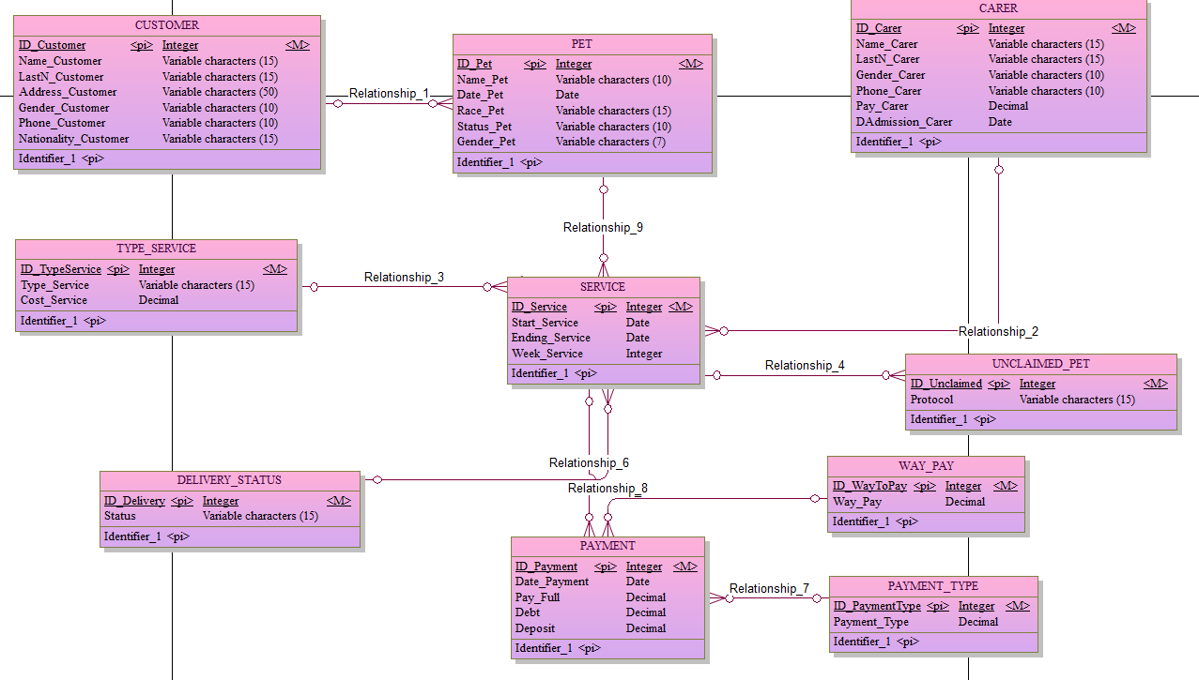
MODELO CONCEPTUAL
Índice

Slide 6
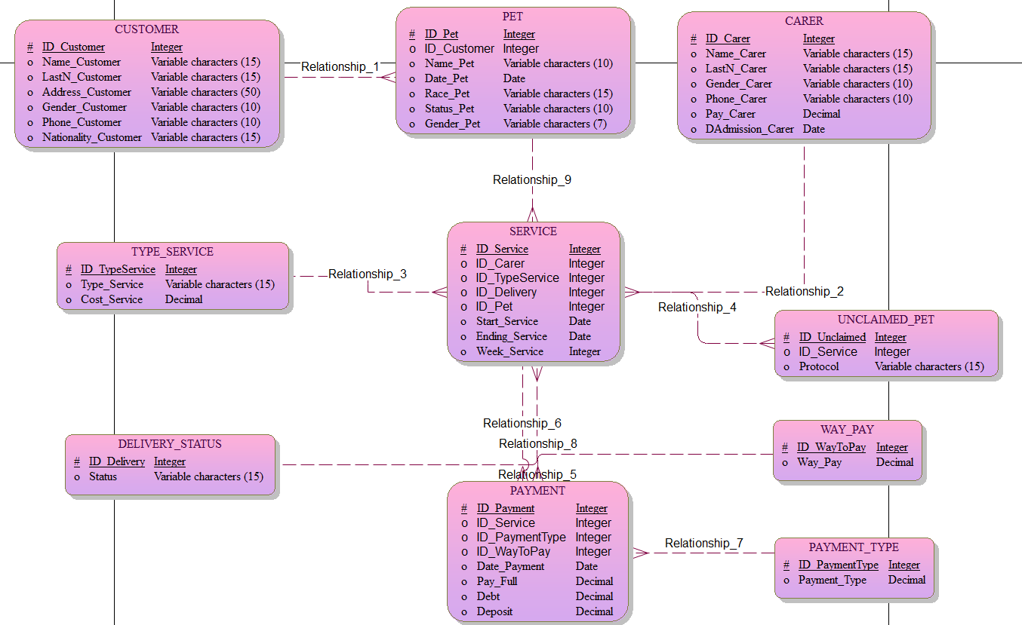
MODELO LOGICO
Índice

Slide 7
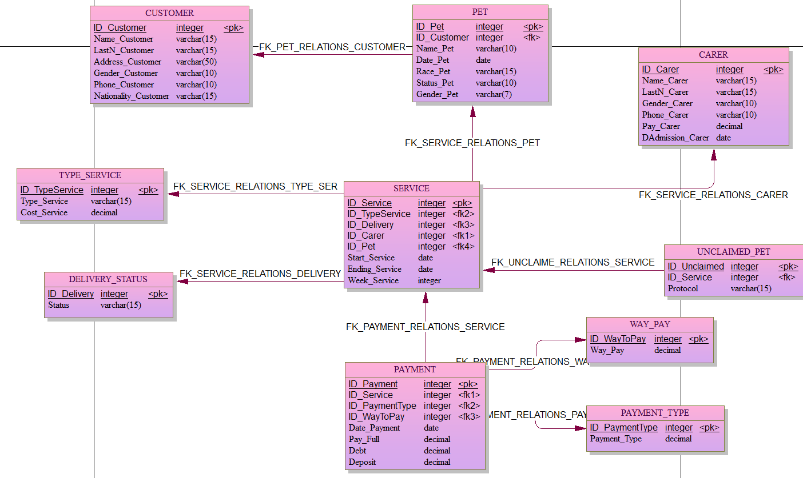
MODELO FISICO
Índice

Slide 8
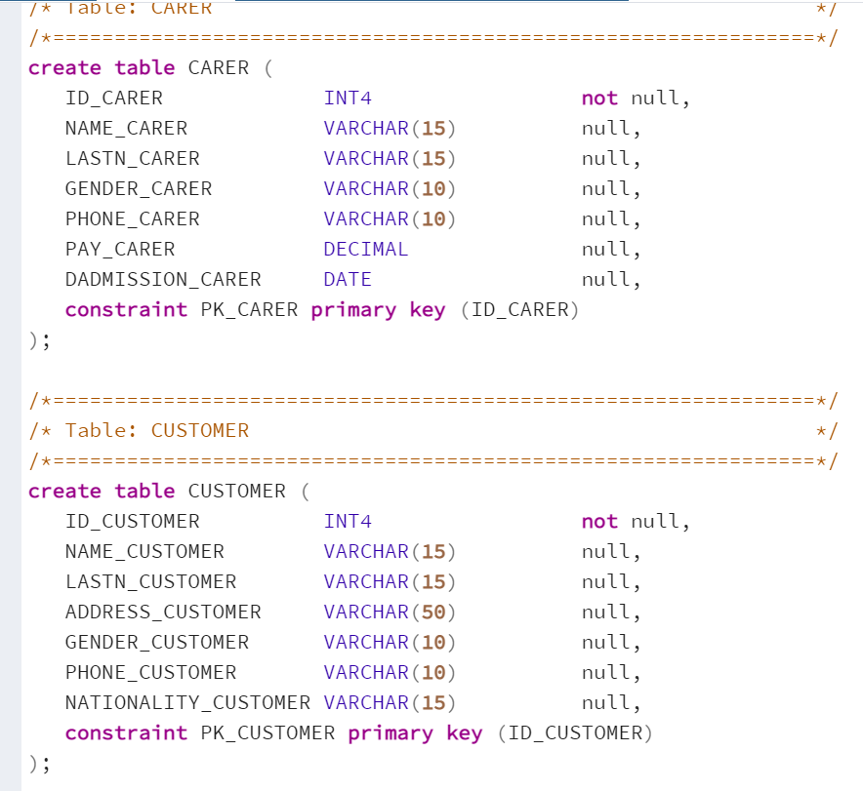
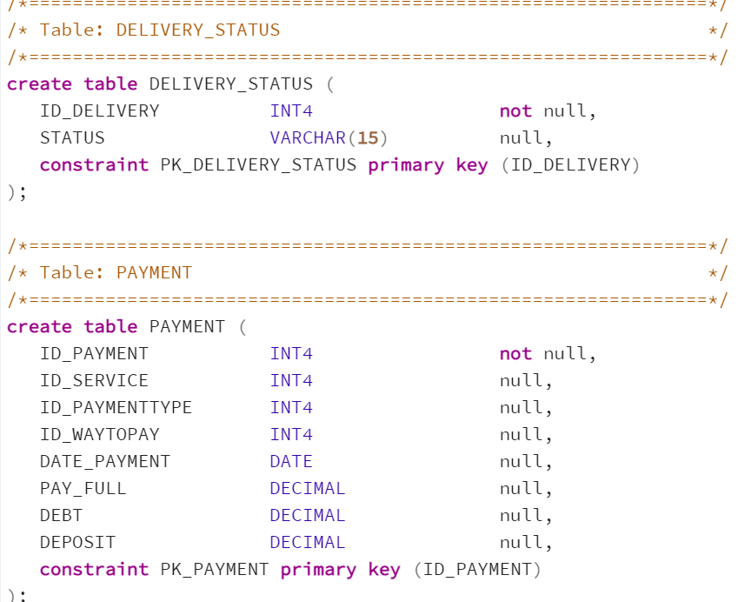
CREACION DE LAS ENTIDADES EN POSTGRESQL
Índice

Slide 9
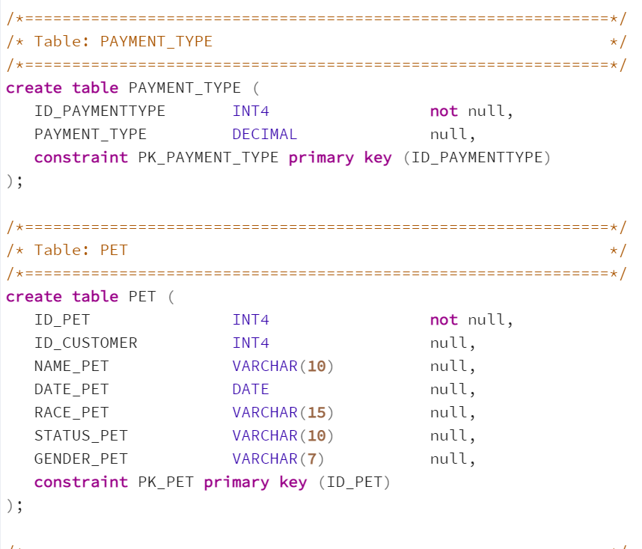
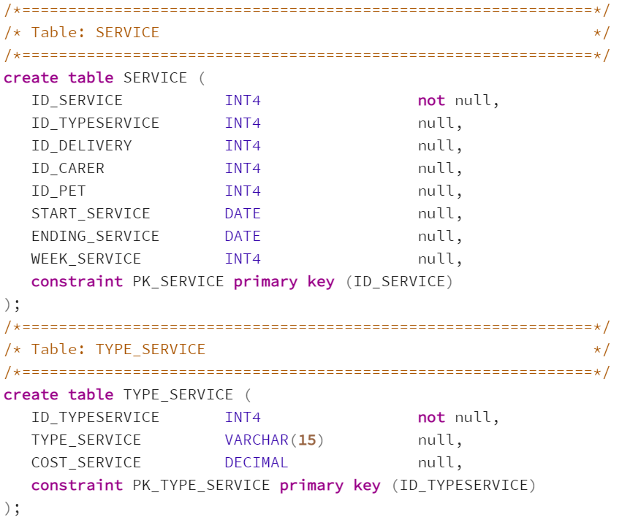
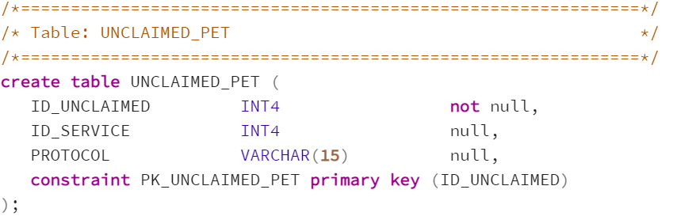
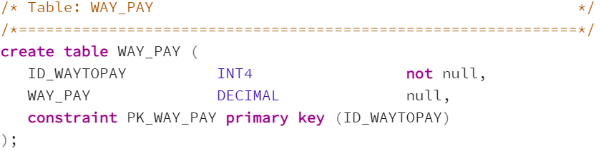
Índice
CREACION DE LAS ENTIDADES EN POSTGRESQL

Slide 10
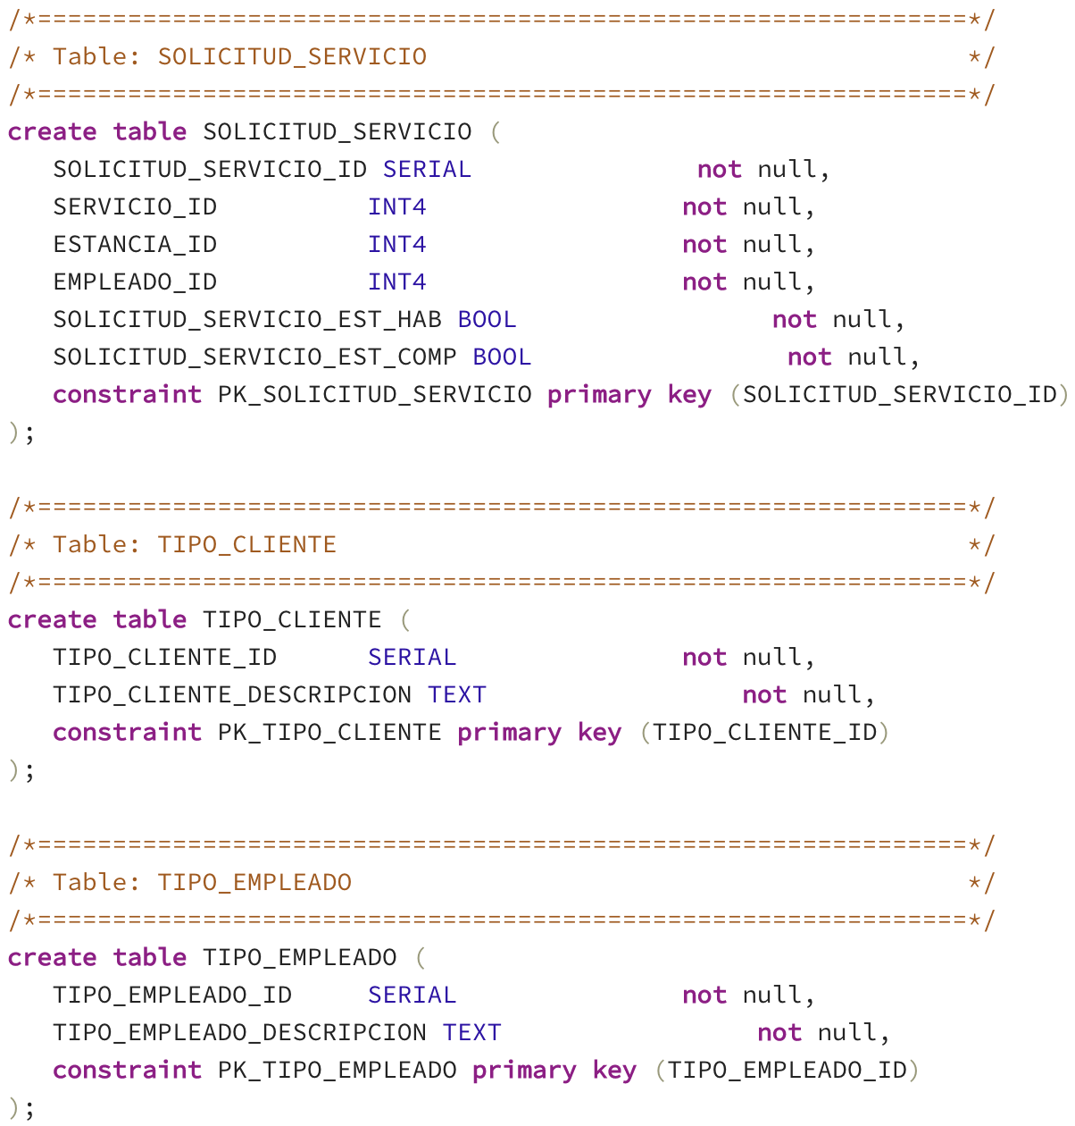
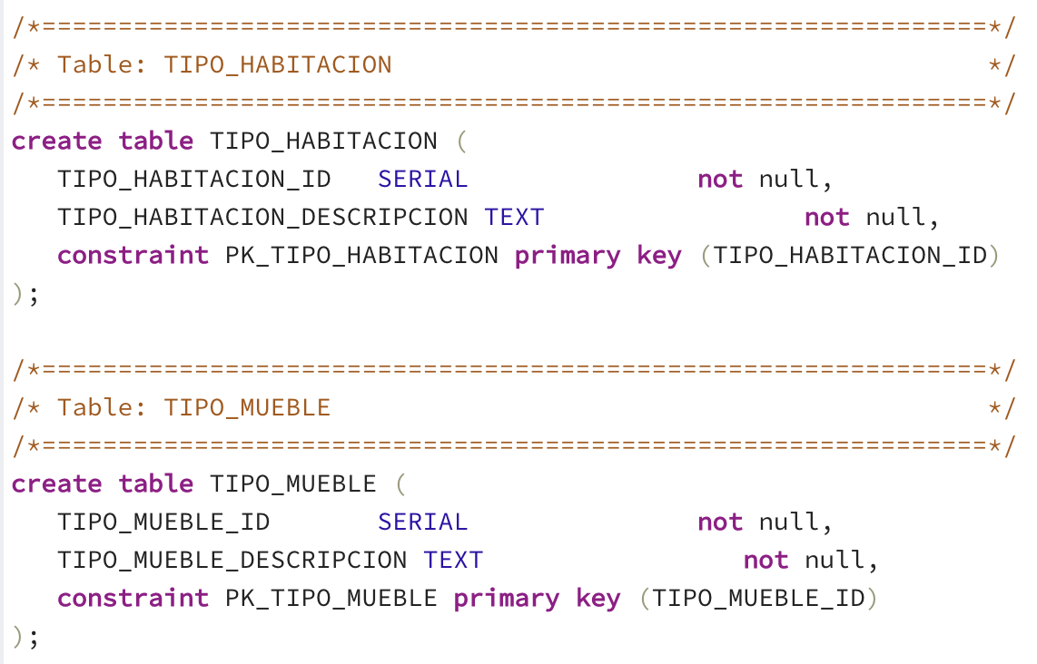
Índice
CREACION DE LAS ENTIDADES EN POSTGRESQL

Slide 11
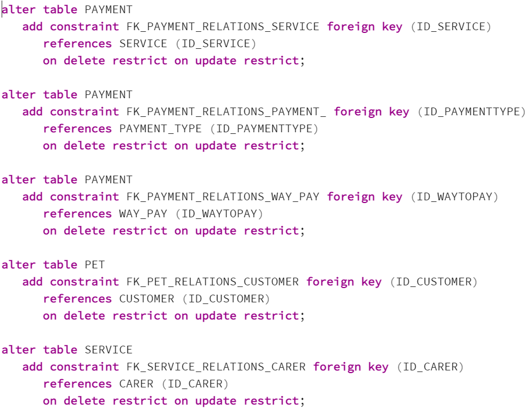
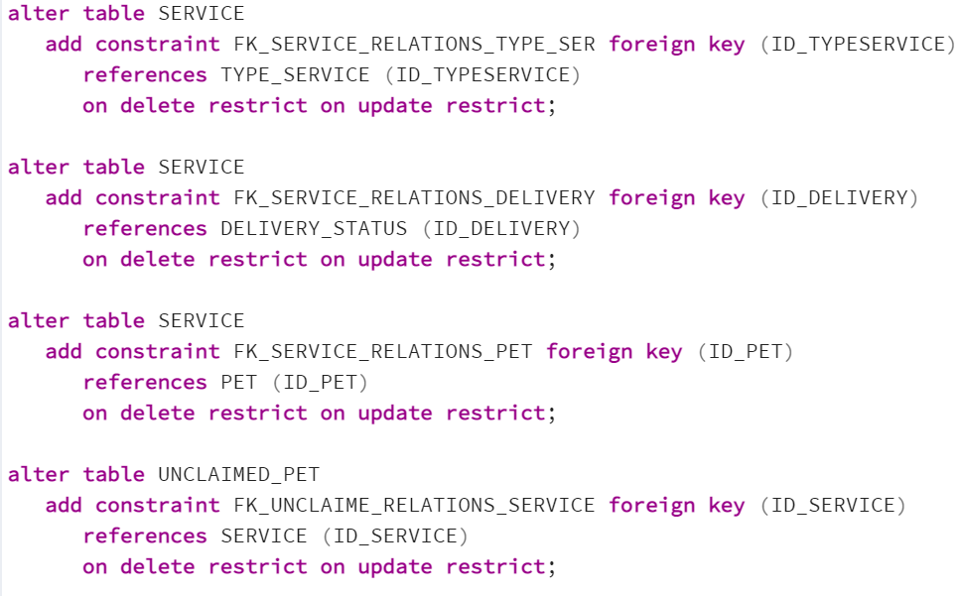
CREAR LAS LLAVES FORANEAS
Índice

Slide 12
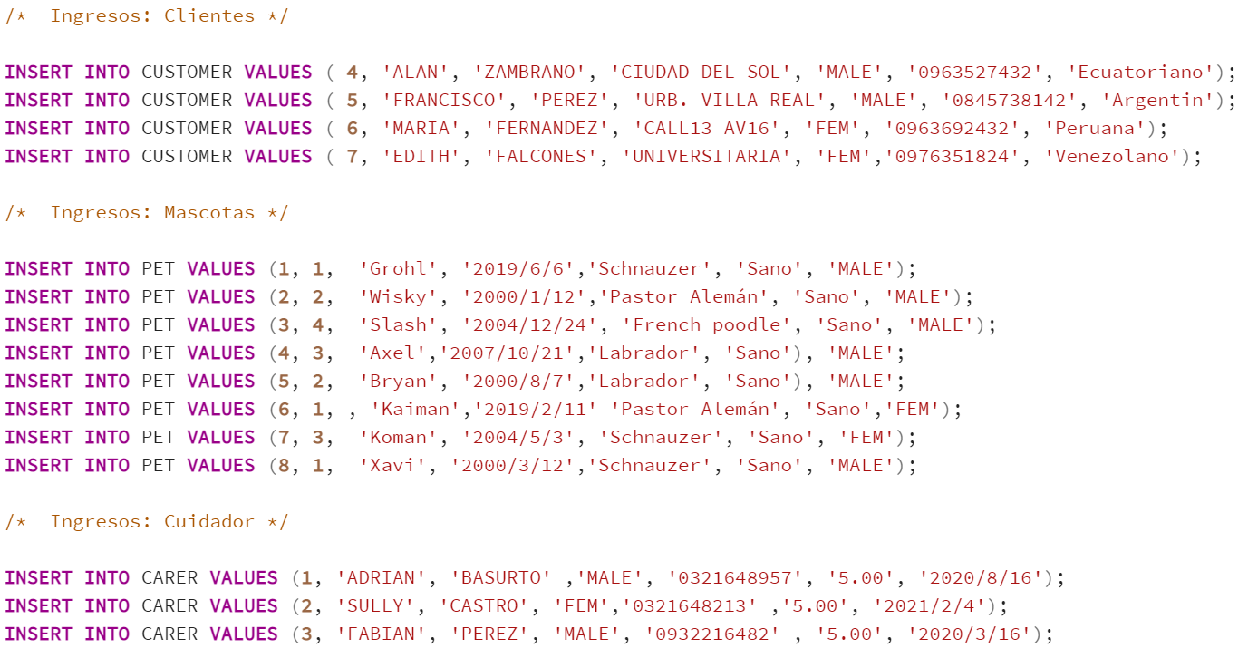
INGRESO DE DATOS
Índice

Slide 13
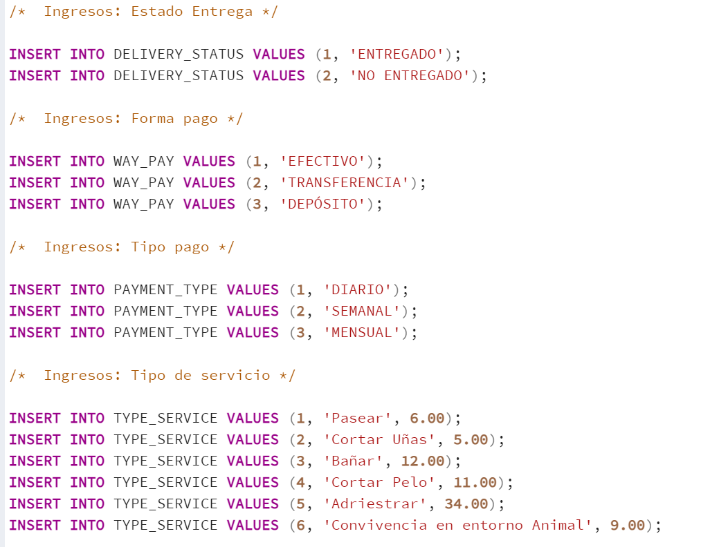
Índice
INGRESO DE DATOS

Slide 14
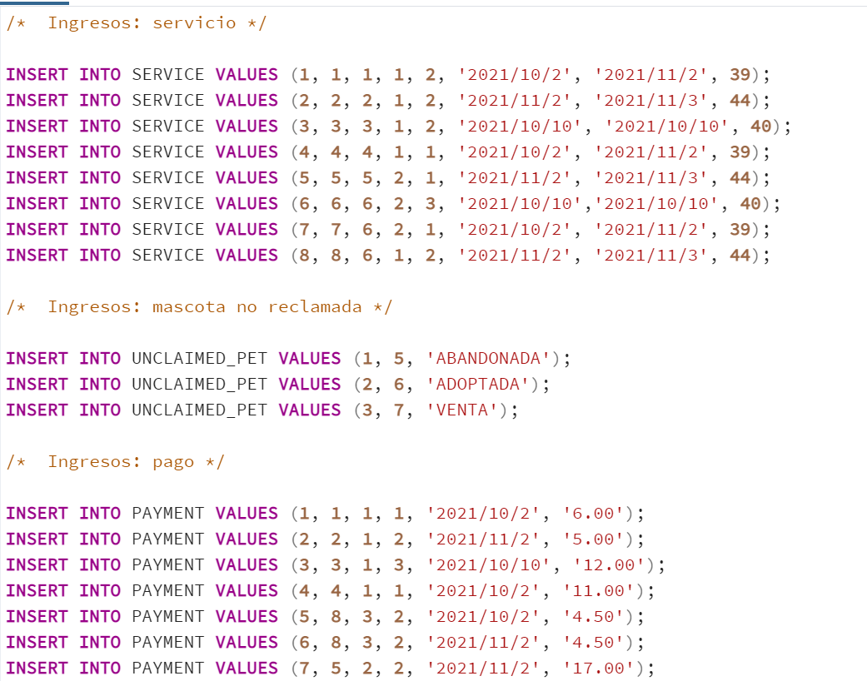
Índice
INGRESO DE DATOS

Slide 15
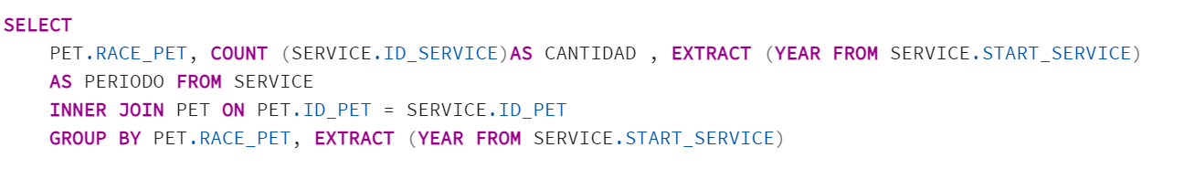
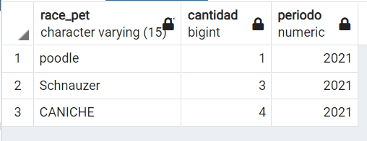
Índice
CONSULTA 1
El histórico de mascotas por servicios. Cuantos servicios han adquirido las mascotas en un año.

Slide 16
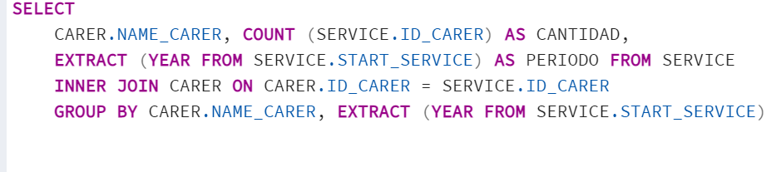
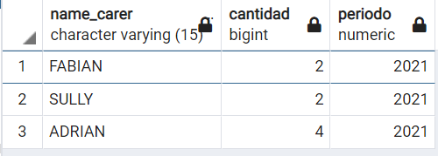
Índice
CONSULTA 2
Históricos de atenciones por cuidador (que salga cada cuidador y también cuantas mascotas ha tenido al cuidado de forma anual).

Slide 17
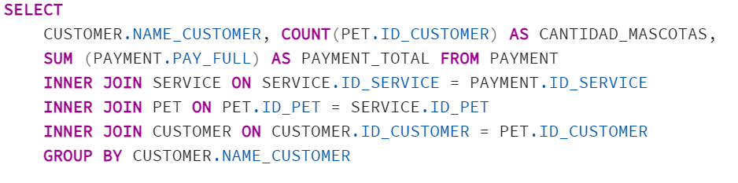
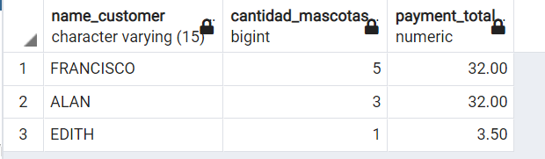
Índice
CONSULTA 3
Históricos de pagos por clientes.

Slide 18
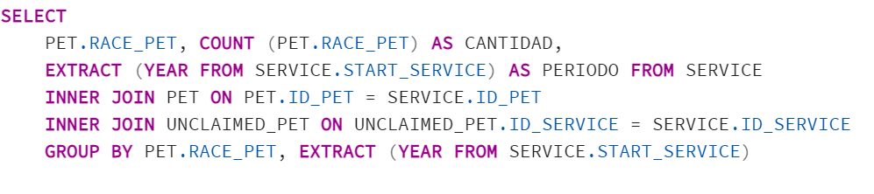
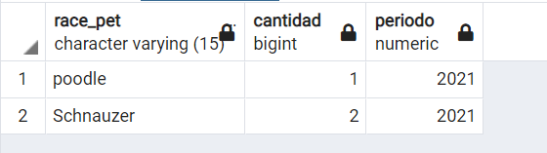
Índice
CONSULTA 4
Históricos de RAZA de mascotas que han sido abandonados

Slide 19
Índice
CONCLUSIONES
Para el desarrollo de esta base de datos revisamos constantemente los datos ingresados para evitar error de consistencia.
Las consultas en base los años con sus parámetros nos da un informe resumido de como va el sistema o empresa, son realmente útiles para calcular ganancias o perdidas.
Se utilizaron funciones para hacer las distintas consultas, como ‘count’ para contar y ‘sum’ en caso de sumar. También agrupamos los datos al momento de presentarlos.

